Slide 2
Игра
в ассоциации

Slide 4
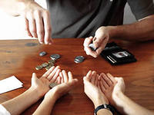
2

Slide 5
3

Slide 6
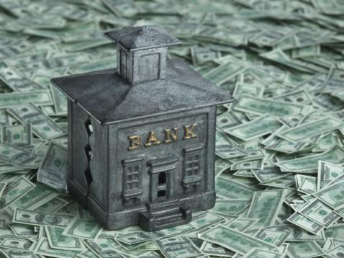
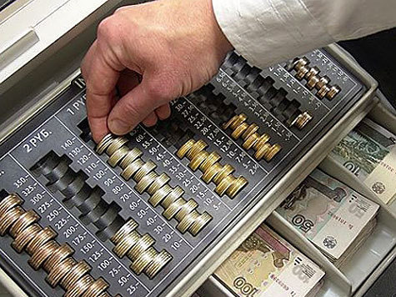
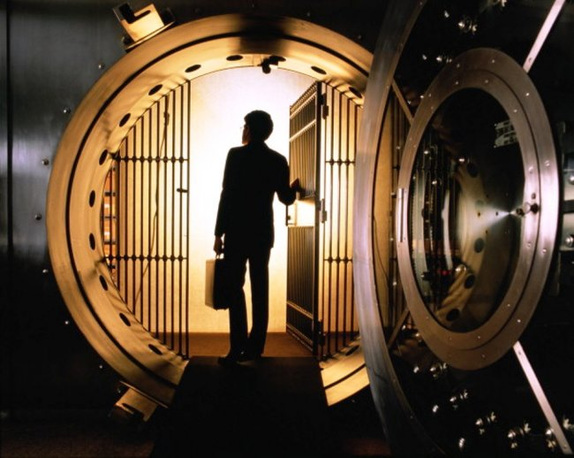
4

Slide 7
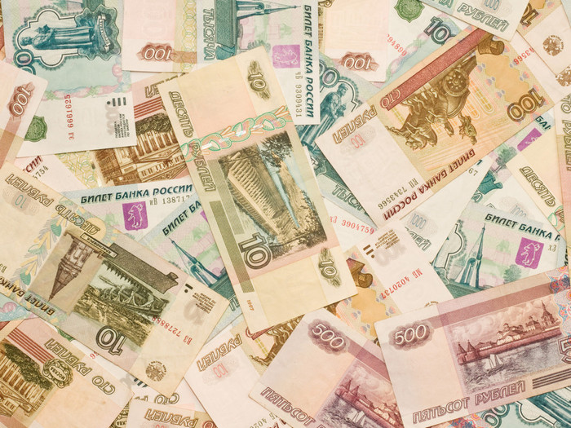
5

Slide 8
Ответы:
1. Рынок
2. Бюджет
3. Предпринимательство
4. Банк
5. Деньги

Slide 9
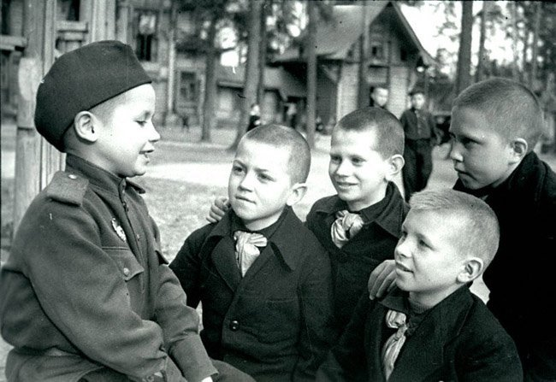
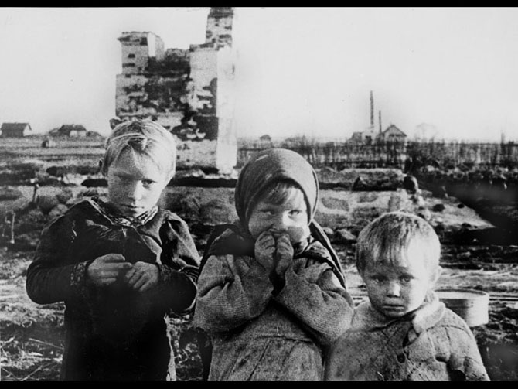
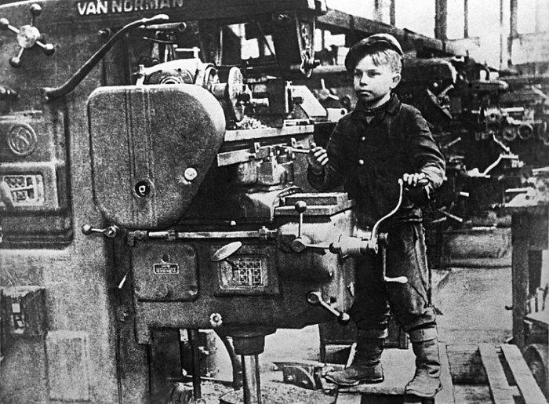
1941-1945 г.г.

Slide 10
Тема урока: «Экономическая деятельность подростков».

Slide 11
Цель урока: рассмотреть особенности экономической деятельности подростков.

Slide 12
Ответить на вопросы:
1. Как вы думаете, почему мальчик не вернул деньги? Хорошо ли он поступил?
2. Для каких целей нужны подростку деньги?

Slide 13
«Карманные деньги»- это деньги, которые подросток заработал сам и получил от родителей и которыми он может распоряжаться.

Slide 15
Что помогло детям стать миллионерами в 9-15 лет?
- Дети научились экономить карманные деньги с ранних лет и откладывать их для своего бизнеса.
- Они превратили свое любимое занятие в бизнес.
- Дети отличались трудолюбием и уделяли много времени своему делу .

Slide 16
Задание группам:
поработайте с учебником.
С. 57 и назовите основные формы участия в экономической жизни подростков и продолжите этот список самостоятельно.

Slide 17
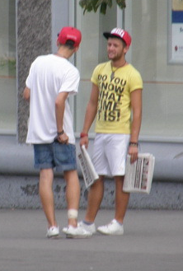
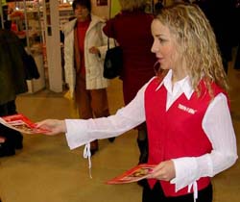
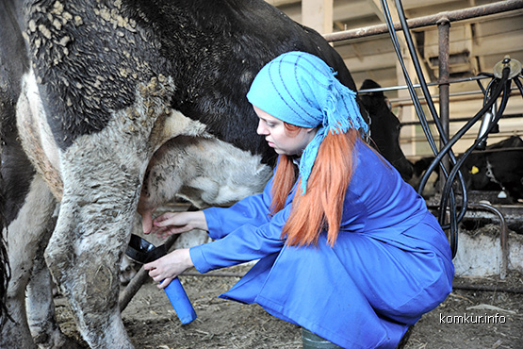
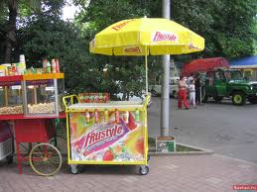
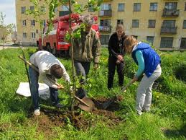
Экономическая деятельность подростков
Раздача рекламы
Продажа газет
Сфера питания
Фермерское хозяйство
Курьер
Озеленение города

Slide 18
Возраст, с которого допускается заключение трудового договора - 16 лет, только легкий труд, не причиняющий вред его здоровью.
С 14 лет, с согласия одного из родителей, подросток может заниматься предпринимательской деятельностью в свободное от учебы время.

Slide 20
«Бюджет семьи»

Slide 21
Анализ расходов Васи в течение недели:
День недели | Категория | Цена | Сумма
Понедельник | Школьный обед Жевательная резинка Карандаш | 25 рублей 8 рублей 4 рубля | 42 рубля
Вторник | Школьный обед Чипсы | 30 рублей 32 рубля | 62 рубля
Среда | Кекс Тетрадь | 8 рублей 10 рублей | 18 рублей
Четверг | Школьный обед Сотовая связь | 30 рублей 50 рублей | 80 рублей
Пятница | Школьный обед Компьютерная игра | 20 рублей 100 рублей | 120 рублей
Суббота | 1. Билет в музей | 20 рублей | 20 рублей
Воскресенье | 1. Мороженое для друзей | 60 рублей | 60 рублей
проанализируйте расходы карманных денег шестиклассник Васи

Slide 22
Вопросы:
1. Ребята, все, что купил Вася, необходимо и полезно?
2. На чем Вася мог сэкономить? Что лишнее в этом списке?
3. Если бы он не купил лишнего, сколько бы денег у него осталось?

Slide 23
Личный бюджет на 1 день (имя) __________________________
Доходы (сумма экономов) | Расходы на день

Slide 24
Школьный обед | 1 эконом
Сотовая связь | 1 эконом
Лимонад | 1эконом
Чипсы | 1 эконом
Булочка | 1 эконом
Жевательная резинка | 1 эконом
Тетрадь и ручка | 1 эконом
СМС «Добро» | 2 эконома
Билет в кино | 2 эконома
Велосипед | 20 экономов
Сотовый телефон | 20 экономов
Игровая приставка | 25 экономов
Планшет | 25 экономов
Компьютер | 30 экономов

Slide 25
Тест
1.У детей с 14 лет нет права заниматься предпринимательской деятельностью.
2.Важная проблема подростков – научиться распоряжаться карманными деньгами.
3.Подростков до 18 лет можно привлекать к тяжелым, вредным для здоровья работам.
4. «Карманные деньги» - это деньги, которые подросток заработал сам и получил от родителей и которыми он может распоряжаться.
5. Формой экономической деятельности подростка является уборка своей комнаты.

Slide 26
Ответы:
1. нет
2. да
3.нет
4. да
5. нет

Slide 27
Что нового я узнал на уроке и чему научился?

Slide 28
Домашнее задание
на выбор
1) Узнать, кем работали ваши сверстники 100 и 1000 лет назад.
2) Составить личный бюджет на неделю.
3) Найти примеры экономической деятельности подростков из художественной литературы, в СМИ, в кино.

